Slide 1
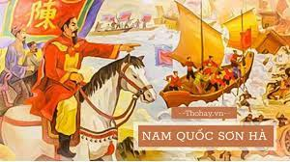
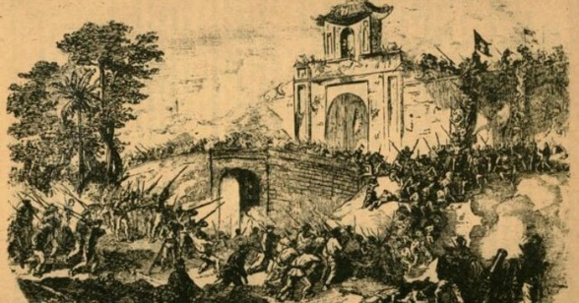
BÀI 6: TÌNH YÊU TỔ QUỐC

Slide 2
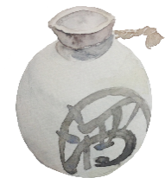
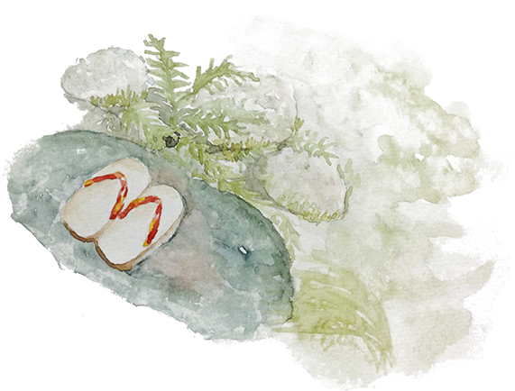
YÊU CẦU CẦN ĐẠT
- Nhận biết và phân tích được yếu tố thi luật của bài thơ thất ngôn bát cú và thơ tứ tuyệt luật Đường như: bố cục, niêm luật,vần, nhịp, đối.
- Nhận biết và phân tích được nét độc đáo của bài thơ thể hiện qua từ ngữ, hình ảnh, bố cục, mạch cảm xúc; nhận biết và phân tích được tình cảm, cảm xúc, cảm hứng chủ đạo của người viết thể hiện qua văn bản.
- Nêu được những thay đổi trong suy nghĩ, tình cảm hoặc cách sống của bản thân sau khi đọc tác phẩm văn học.

Slide 3
Hoạt động
khởi động

Slide 4
Hình ảnh sau đây gợi ra cho em tên nhân vật lịch sử nào?

Slide 5
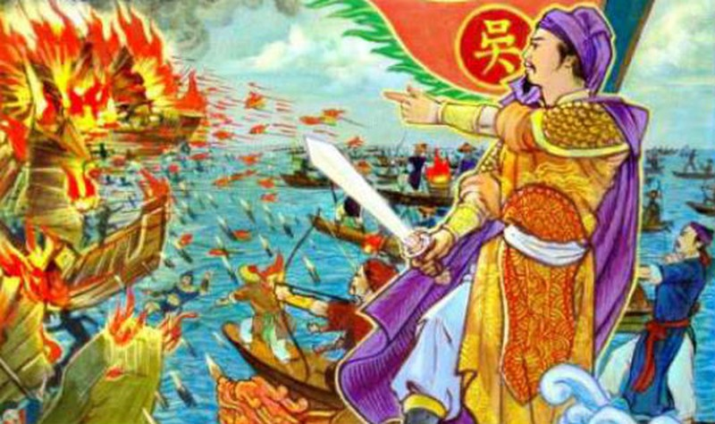
Ngô Quyền

Slide 6
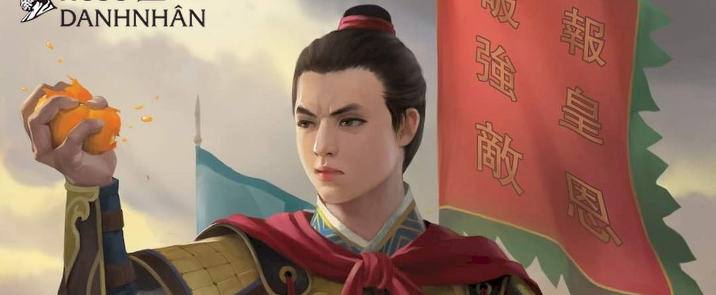
TRẦN QUỐC TOẢN

Slide 7
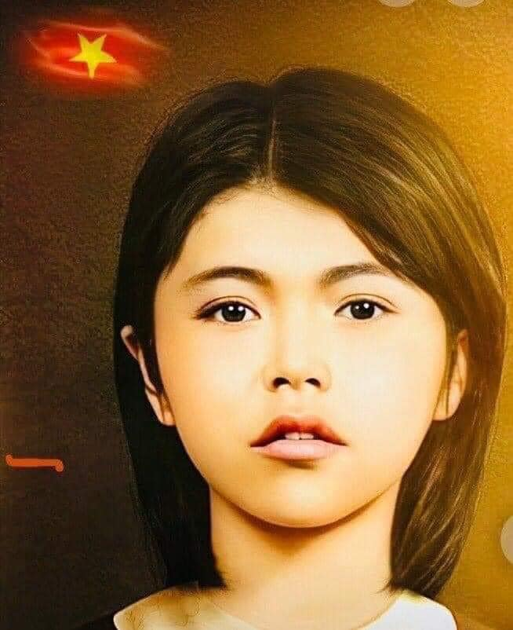
CHỊ VÕ THỊ SÁU

Slide 8
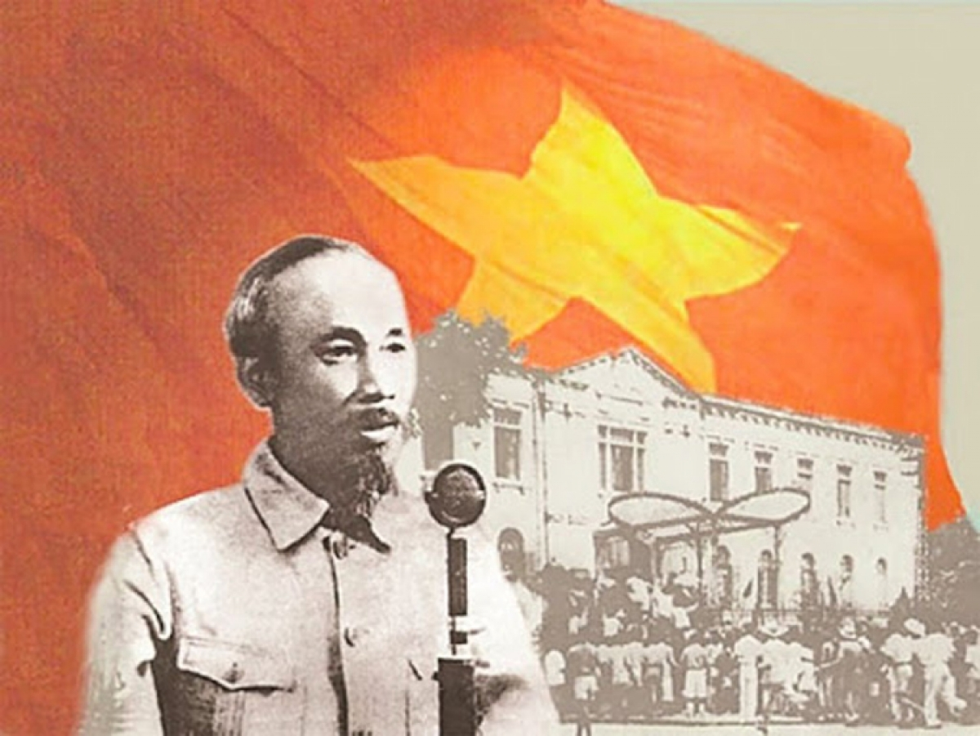
CHỦ TỊCH HỒ CHÍ MINH

Slide 9
BÀI 6: TÌNH YÊU TỔ QUỐC

Slide 10
I. Tìm hiểu giới thiệu bài học
Thể loại: thơ thất ngôn bát cú và thơ tứ tuyệt luật Đường
Chủ đề: “TÌNH YÊU TỔ QUỐC”

Slide 11
II.Tri thức Ngữ văn
Notes:
0981713891- 0366.698.459.

Slide 12
Nhóm 1 | Câu 1. Hãy nêu khái niệm thơ thất ngôn bát cú và thơ tứ tuyệt luật Đường.
Nhóm 2 | Câu 2. Em hiểu thế nào về bố cục của bài thơ?Hãy nêu bố cục thường gặp của thơ thất ngôn bát cú và thơ tứ tuyệt luật Đường.
Nhóm 3 | Câu 3. Luật thơ là gì? Hãy chỉ ra luật bằng trắc trong thơ thất ngôn bát cú và thơ tứ tuyệt luật Đường.
Nhóm 4 | Câu 4. Hãy chỉ ra niêm, vần, nhịp và đối trong thơ luật Đường.

Slide 13
- Thơ thất ngôn bát cú và thơ tứ tuyệt luật Đường là các thể thơ làm theo những nguyên tắc thi luật chặt chẽ được đặt ra từ thời Đường. Thơ thất ngôn bát cú: Mỗi bài có tám câu, mỗi câu có bảy chữ. Thơ thất ngôn tứ tuyệt: mỗi bài có bốn câu, mỗi câu có bảy chữ.

Slide 14
*Đặc điểm thi luật
Đối: cách đặt câu sóng đôi sao cho ý và chữ trong hai câu ấy cân xứng với nhau.
Nhịp: cách ngắt nhịp của câu thơ thường là 2/2/3 hoặc 4/3 đối với thơ thất ngôn và 2/3 đối với thơ ngũ ngôn.
- Vần: Cách gieo vần của thơ luật Đường cả bài chỉ hiệp theo một vần, vần được sử dụng là vần bằng.
Notes:
0981713891- 0366.698.459.

Slide 15
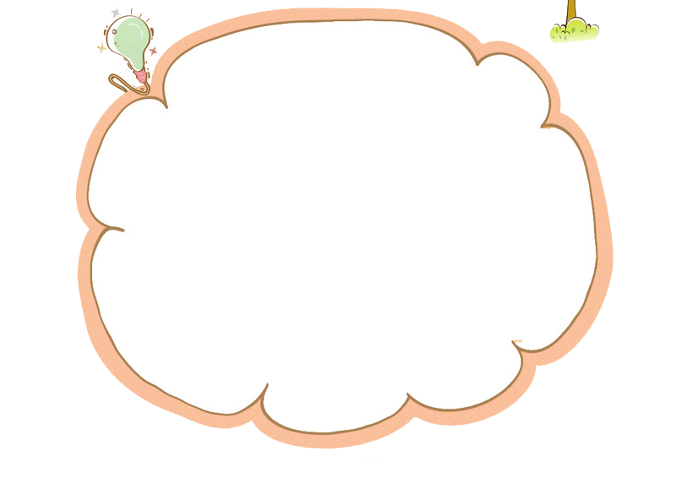
- Luật bằng trắc của thơ thất ngôn bát cú hoặc thơ thất ngôn tứ tuyệt thường được tóm tắt bằng câu: “ Nhất -tam ngũ bất luận, nhị- tứ -lục phân minh.”

Slide 16
Khái quát đặc điểm thể loại qua văn bản
Nêu một số dấu hiệu nhận biết của thơ thất ngôn bát cú và thơ tứ tuyệt luật Đường.

